Slide 2
Cùng khởi động ngày mới nhé, chúng ta hãy giúp những chú chim này trả lời tốt các câu hỏi, để chúng có thế tránh đi mùa đông lạnh giá nhé!
Notes:
Thiết kế bởi: Hương Thảo - tranthao121006@gmail.com

Slide 3
Cho các số thập phân:
1,33 ; 1,03 ; 13,3. Thứ tự sắp xếp từ bé đến lớn là:
1,03; 1,33; 13,3
Notes:
Thiết kế bởi: Hương Thảo - tranthao121006@gmail.com

Slide 4
So sánh hai số thập phân: 0,54 và 0,456
0,54 > 0,456

Slide 5
Số thập phân nào lớn nhất: 2,89 ; 3,2 ;2,98
3,2

Slide 6
Chúc mừng các em

Slide 9
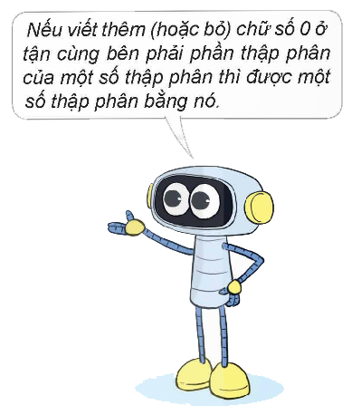
1
a) Số thập phân bằng nhau
$$; \frac{70}{100}$$
Ta có: $\frac{7}{10}$
$$=0,7$$
$$=0,7$$
$$\frac{7}{10}=\frac{70}{100}$$
Vậy:
0,7 = 0,70 hoặc 0,70 = 0,7
0,8
= 0,80 = 0,800 = 0,8000 = ….
0,9000
= 0,900 = 0,90 = 0,9 = ….

Slide 10
1
b) Tìm chữ số thích hợp
13,7 = 13,7
?
0
8,6100 = 8,6
1
?
21,4050 = 21,40
5
?

Slide 11
2
a) Thêm các chữ số 0 vào bên phải phần thập phân của mỗi số sau để phần thập phân của các số đó đều có ba chữ số.
8,9 5,82 0,17 31,6
8,900
5,820
0,170
31,600

Slide 12
2
b) Bỏ các chữ số 0 ở tận cùng bên phải phần thập phân của mỗi số sau để phần thập phân của các số đó viết dưới dạng gọn hơn (nếu có thể)
7,70 13,0500 25,3000 10,5070
7,7
13,05
25,3
10,507

Slide 13
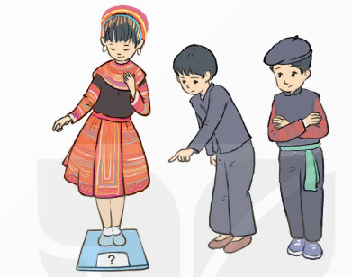
3
Số?
Ba bạn Mị, Núi, Páo đi kiểm tra sức khỏe. Mỗi bạn có cân nặng là một trong các số đo: 31,9 kg; 32,5 kg; 34,7 kg. Biết bạn Núi nặng nhất, bạn Páo nhẹ nhất. Hỏi mỗi bạn cân nặng bao nhiêu ki-lô-gam?
Tên | Mị | Núi | Páo
Cân nặng (kg)
32,5
34,7
31,9

Slide 14
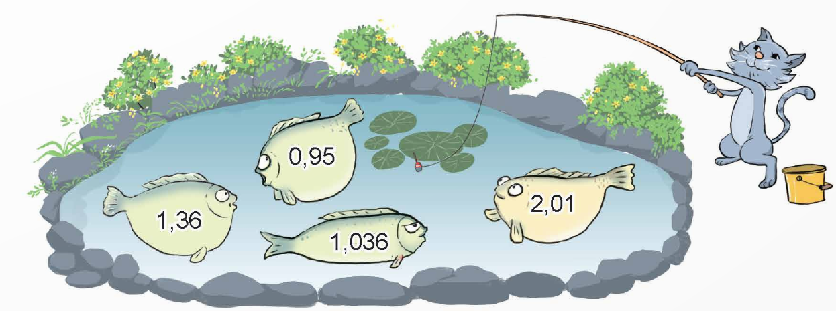
4
Chọn câu trả lời đúng
Chú mèo câu được con cá có ghi số thập phân lớn hơn 1,036 và bé hơn 2.
Con cá mà chú mèo câu được ghi số nào?
A. 1, 036 B. 0,95 C. 1,36 D. 2,01
1,036 < số thập phân < 2

Slide 16
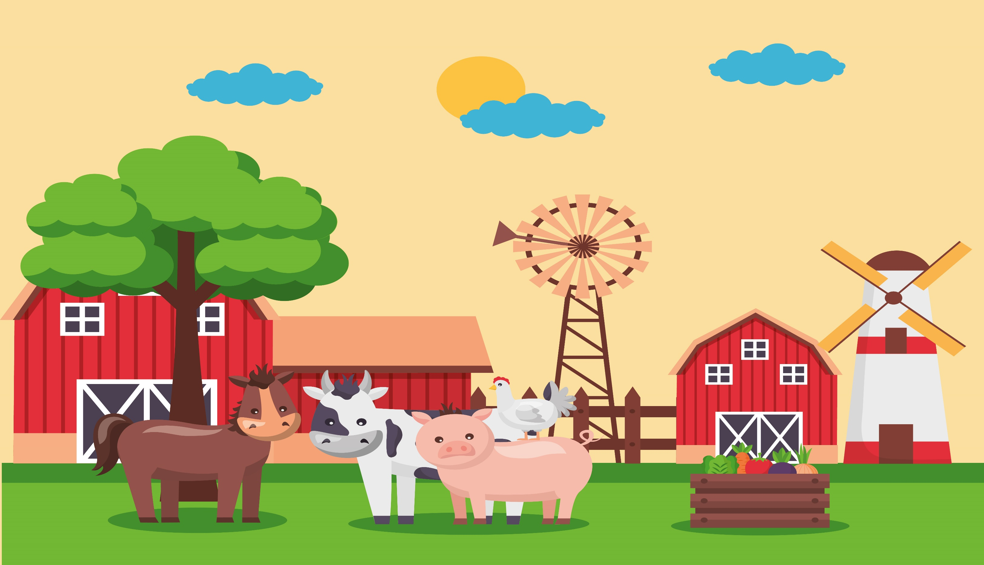
BYE!

